Slide 1
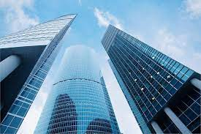
CHÀO MỪNG
QUÝ THẦY CÔ VÀ CÁC EM HỌC SINH

Slide 2
CHÀO MỪNG
CÁC EM ĐẾN VỚI TIẾT HỌC HÔM NAY

Slide 3




Mời các em cùng tham gia trò chơi
HỘP QUÀ MAY MẮN
Mỗi bạn tham gia sẽ được lựa chọn một hộp quà. Nếu bạn trả lời đúng câu hỏi thì phần quà đó sẽ thuộc về bạn.

Slide 4
















Trang tiếp theo

Slide 5








1. Một vật được thả rơi tự do, trong quá trình rơi
A. động năng của vật không đổi.
B. thế năng của vật không đổi.
C. tổng động năng và thế năng của vật không thay đổi.
D. tổng động năng và thế năng của vật luôn thay đổi.
Đáp án: C
Trở lại
Cộng 1 điểm

Slide 6
2. Trong quá trình dao động của một con lắc đơn thì tại vị trí cân bằng
A. động năng đạt giá trị cực đại.
B. thế năng đạt giá trị cực đại.
C. cơ năng bằng không.
D. thế năng bằng động năng.
Đáp án: C
Một tràng pháo tay
Trở lại

Slide 7
3. Cơ năng của một vật có khối lượng 2kg rơi từ độ cao 5m xuống mặt đất là:
A. 10 J B. 100 J C. 5 J D. 50 J
Đáp án: B
9 điểm
Trở lại

Slide 8
4. Một vật được thả cho rơi tự do từ độ cao h = 10 m so với mặt đất. Bỏ qua mọi ma sát. Ở độ cao nào thì vật có động năng bằng thế năng?
A. 5m B. 20m C. 2,5m D. 4m
Đáp án: A
Chúc bạn may mắn lần sau
Trở lại

Slide 9
5. Giải thích được vì sao vận động viên nhảy sào có thể nhảy lên được tới hơn 6 m, trong khi đó vận động viên nhảy cao chỉ nhảy được tới hơn 2 m?
Đáp án: Vì vận động viên nhảy sào sử dụng dụng cụ hỗ trợ là cái sào. Khi sào được cắm xuống đất, đồng thời sào có tính đàn hồi, sẽ cung cấp cho vận động viên một năng lượng lớn (thế năng đàn hồi + động năng ban đầu) nên vận động viên sẽ đạt được độ cao lớn hơn so với vận động viên nhảy xa.
Trở lại
Cộng 2 điểm

Slide 10
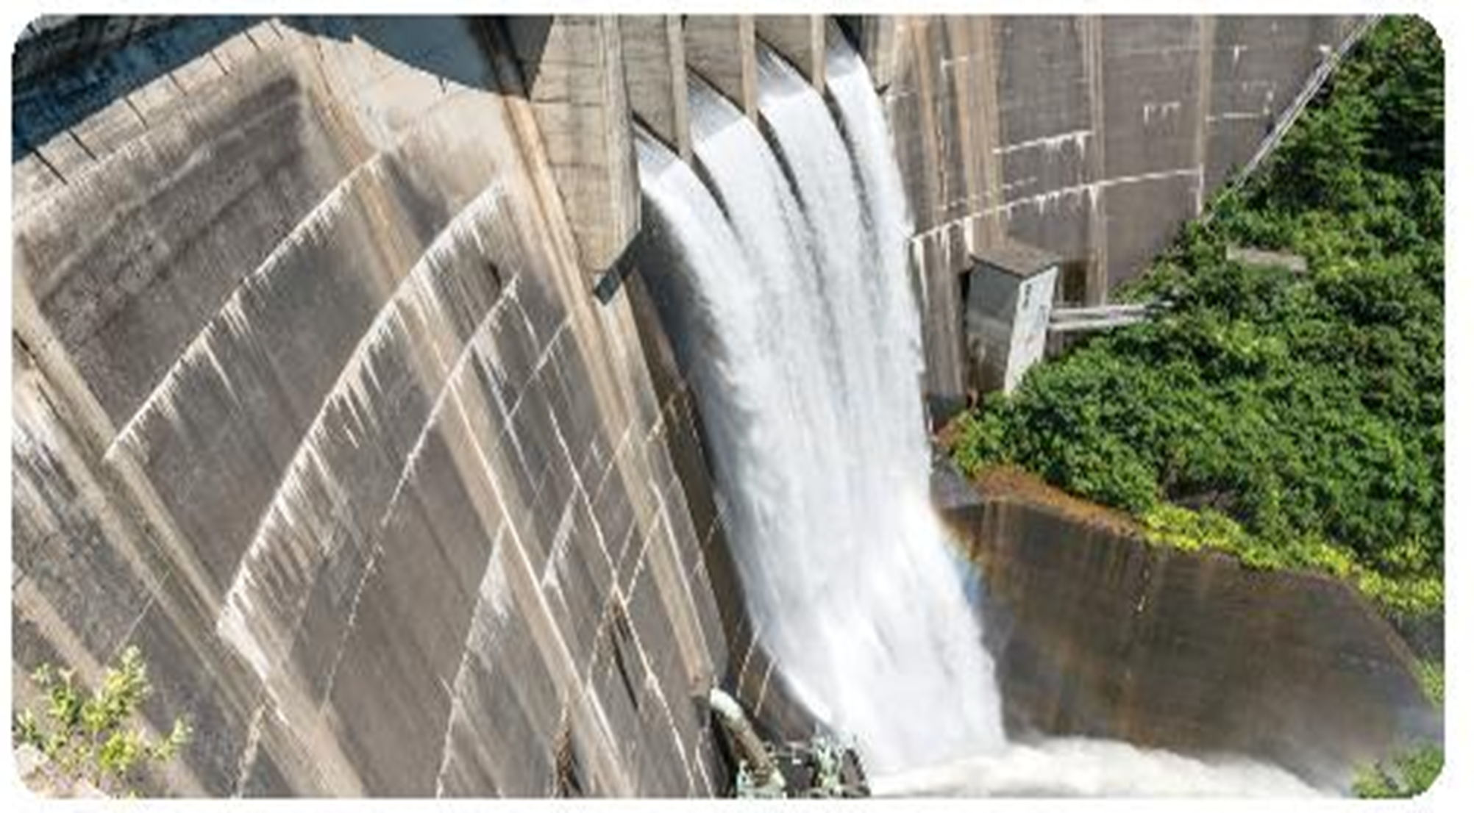
Em hãy cho biết có bao nhiêu phần trăm động năng chuyển hóa thành điện năng ở các nhà máy thủy điện?
TL: Có khoảng 60% đến 70 %

Slide 11

Bài 27
HIỆU SUẤT

Slide 12

NỘI DUNG
I
II
NĂNG LƯỢNG
HIỆU SUẤT
Năng lượng có ích
Năng lượng hao phí
Khái niệm
Công thức tính hiệu suất
III
IV
LUYỆN TẬP
VẬN DỤNG
Trả lời câu hỏi 1,2 sgk/Trang108
Bài tập VD trang 107
Em có biết
Trả lời câu hỏi 3/ Trang 108 sgk

Slide 13
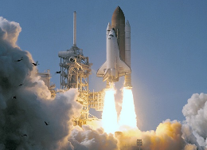
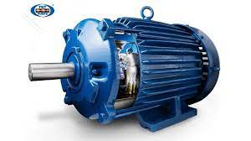
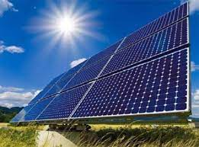
I
CÓ ÍCH
HAO PHÍ
NĂNG LƯỢNG
Trong quá trình chuyển từ dạng năng lượng này sang dạng năng lượng khác luôn có một phần bị hao phí
ĐỘNG CƠ NHIỆT
60% đến 70%
ĐỘNG CƠ ĐIỆN
10%
PIN MẶT TRỜI
90%

Slide 14


SỰ CHUYỂN HÓA NĂNG LƯỢNG
Thiết bị | Sự chuyển hóa năng lượng | Năng lượng có ích | Năng lượng hao phí
Ôtô chạy bằng xăng
Quạt điện
Acquy khi nạp điện.
Acquy khi phóng điện.
Sử dụng ròng rọc để kéo vật nặng lên cao.
Bếp từ khi đang hoạt động.
THẢO LUẬN
Thực hiện nhiệm vụ theo nhóm hoàn thành bảng trong hoạt động 1 PHT:
Xác định sự chuyển hóa năng lượng trong các thiết bị.

Slide 15
STT | Thiết bị | Sự chuyển hóa năng lượng | Năng lượng có ích | Năng lượng hao phí
1 | Ôtô chạy bằng xăng | Điện năng -> Động năng Điện năng -> Nhiệt năng. Hóa năng -> Cơ năng và nhiệt năng, năng lượng âm thanh. | Động năng | Nhiệt năng
2 | Quạt điện | Điện năng -> Động năng Điện năng -> Nhiệt năng | Động năng | Nhiệt năng
3 | Acquy khi nạp điện. | Điện năng -> Hóa năng Điện năng -> Nhiệt năng | Hóa năng | Nhiệt năng
4 | Acquy khi phóng điện. | Hóa năng -> Điện năng Hóa năng -> Nhiệt năng | Điện năng | Nhiệt năng
5 | Sử dụng ròng rọc để kéo vật nặng lên cao. | Động năng -> Thế năng Cơ năng -> Nhiệt năng | Động năng | Nhiệt năng
6 | Bếp từ khi đang hoạt động. | Điện năng -> Nhiệt năng Điện năng -> Năng lượng âm thanh | Nhiệt năng | Năng lượng âm thanh
SỰ CHUYỂN HÓA NĂNG LƯỢNG

Slide 16
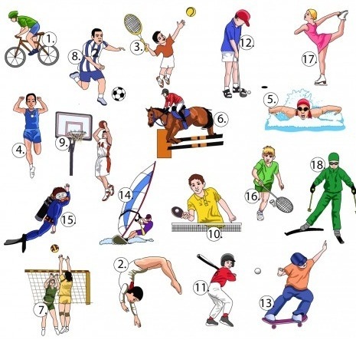

VD 1
1. Xác định năng lượng có ích và năng lượng hao phí khi chơi thể thao.
TL: Khi chơi thể thao thì đã có sự chuyển hóa năng lượng: hóa năng sang động năng, động năng sang nhiệt năng, động năng sang thế năng, thế năng sang động năng, hóa năng sang nhiệt năng
  Năng lượng có ích: Động năng, thế năng, hóa năng
  Năng lượng hao phí: Nhiệt năng.

Slide 17
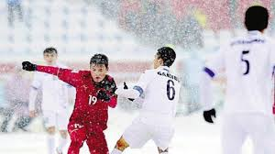
VD 2
2. Nếu chơi thể thao trong thời tiết lạnh thì nhiệt năng mà cơ thể tỏa ra có được xem là năng lượng có ích không? Vì sao?
TL: Nếu chơi thể thao trong thời tiết lạnh thì nhiệt năng mà cơ thể tỏa ra làm ấm cơ thể nên cũng có thể xem là năng lượng có ích
KL: Việc xác định năng lượng nào là có ích hay hao phí mang tính chất tương đối tùy vào từng hoàn cảnh

Slide 18
II
HIỆU SUẤT
Năng lượng
có ích
1. Khái niệm
Hiệu suất là tỉ số giữa năng lượng có ích và năng lượng toàn phần
Năng lượng toàn phần
Năng lượng hao phí
2. Biểu thức

Slide 19
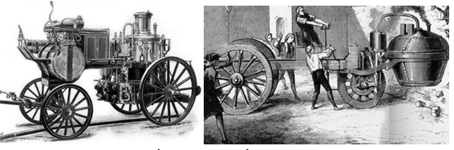
ĐỘNG CƠ NHIỆT
A: Công cơ học mà ĐC thực hiện (J)
Q: Nhiệt lượng ĐC nhận từ nhiên liệu đốt cháy (J)

Slide 20

BẢNG HIỆU SUẤT MỘT SỐ THIẾT BỊ
THẢO LUẬN
STT | Thiết bị | Năng lượng đầu vào | Năng lượng đầu ra có ích | Năng lượng hao phí | Hiệu suất
1 | Máy phát điện | Cơ năng | Điện năng |  | 96%
2 | Tuabin nước |  | Cơ năng |  | 90%
3 | Máy hơi nước | Hóa năng | Cơ năng |  | 15%
4 | Động cơ xăng |  | Cơ năng |  | 35%
5 | Tuabin hơi nước |  | Cơ năng |  | 28%
6 | Động cơ điện | Điện năng | Cơ năng |  | 96%
7 | Đèn dây tóc |  | Quang năng |  | 7%
8 | Đèn Led |  | Quang năng |  | 95%
9 | Bếp điện |  | Nhiệt năng |  | 90%
Hãy :
Xác định năng lượng hao phí của một số thiết bị điện
Rút ra nhận xét về cách lựa chọn sử dụng thiết bị tiết kiệm điện.

Slide 21
BẢNG HIỆU SUẤT MỘT SỐ THIẾT BỊ
STT | Thiết bị | Năng lượng đầu vào | Năng lượng đầu ra có ích | Năng lượng hao phí | Hiệu suất
1 | Máy phát điện | Cơ năng | Điện năng | Nhiệt năng | 96%
2 | Tuabin nước |  | Cơ năng | Nhiệt năng | 90%
3 | Máy hơi nước | Hóa năng | Cơ năng | Nhiệt năng | 15%
4 | Động cơ xăng |  | Cơ năng | Nhiệt năng | 35%
5 | Tuabin hơi nước |  | Cơ năng | Nhiệt năng | 28%
6 | Động cơ điện | Điện năng | Cơ năng | Nhiệt năng | 96%
7 | Đèn dây tóc |  | Quang năng | Nhiệt năng | 7%
8 | Đèn Led |  | Quang năng | Nhiệt năng | 95%
9 | Bếp điện |  | Nhiệt năng | Nhiệt năng làm nóng vỏ thiết bị và tỏa nhiệt ra môi trường | 90%
Kết luận: Dùng động cơ điện và máy phát điện để thực hiện việc chuyển hóa năng lượng thường có hiệu suất lớn hơn so với các máy khác nên tiết kiệm hơn.

Slide 22
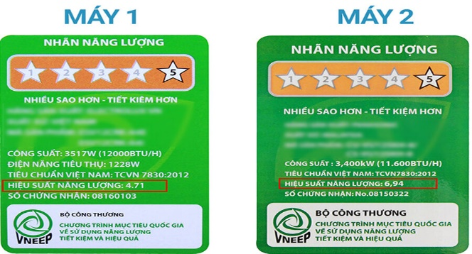
Nhãn năng lượng cách lựa chọn sản phẩm tiết kiệm điện năng.
Chỉ số hiệu suất: Tỷ lệ giữa năng suất tiêu thụ và công suất tiêu thụ.
Chỉ số này càng cao tức là hiệu suất sử dụng càng tối đa, hiệu quả và ngược lại.
Nếu sản phẩm có chỉ số này càng thấp thì chứng tỏ rằng thiết bị hoạt động sẽ tốn nhiều điện năng và dẫn đến tình trạng hao phí không cần thiết.

Slide 23
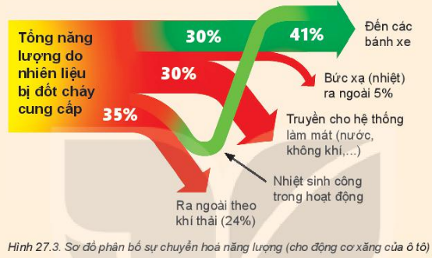
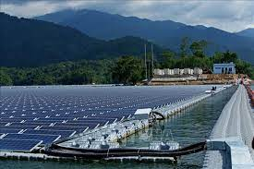
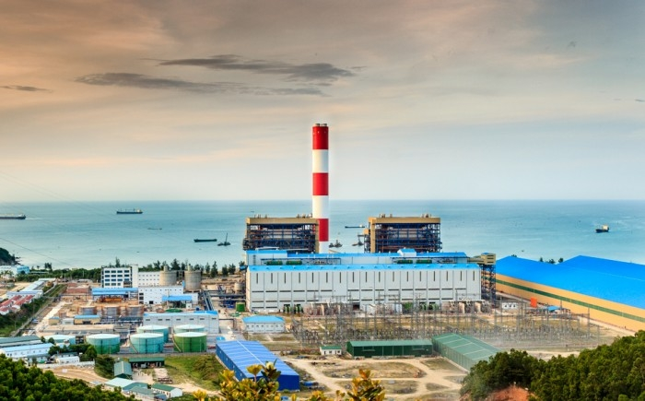
III
HS thực hiện nhiệm vụ theo nhóm hoàn thành câu hỏi 1, 2 Sgk Trang 108
LUYỆN TẬP
Câu 1: Phân tích sự tiêu hao năng lượng ở động cơ đốt trong dùng trong ô tô.
Câu 2: Hiệu suất của nhà máy điện dùng năng lượng mặt trời không bằng 1/3 hiệu suất của nhà máy nhiệt điện. Tại sao người ta vẫn khuyến khích xây dựng nhà máy điện dùng năng lượng mặt trời.
Hệ thống pin nhà máy điện mặt trời trên hồ thuỷ điện Đa Mi
Nhà máy Nhiệt điện Vũng Áng 1

Slide 24
Câu 1: Phân tích sự tiêu hao năng lượng ở động cơ đốt trong dùng trong ô tô.
Trả lời
Khi động cơ hoạt động nhiên liệu bị đốt cháy có :
  5% năng lượng bị tiêu hao ra bên ngoài do bức xạ nhiệt
  24% của 35% (tức 8,4%) năng lượng ra bên ngoài theo khí thải.

Slide 25
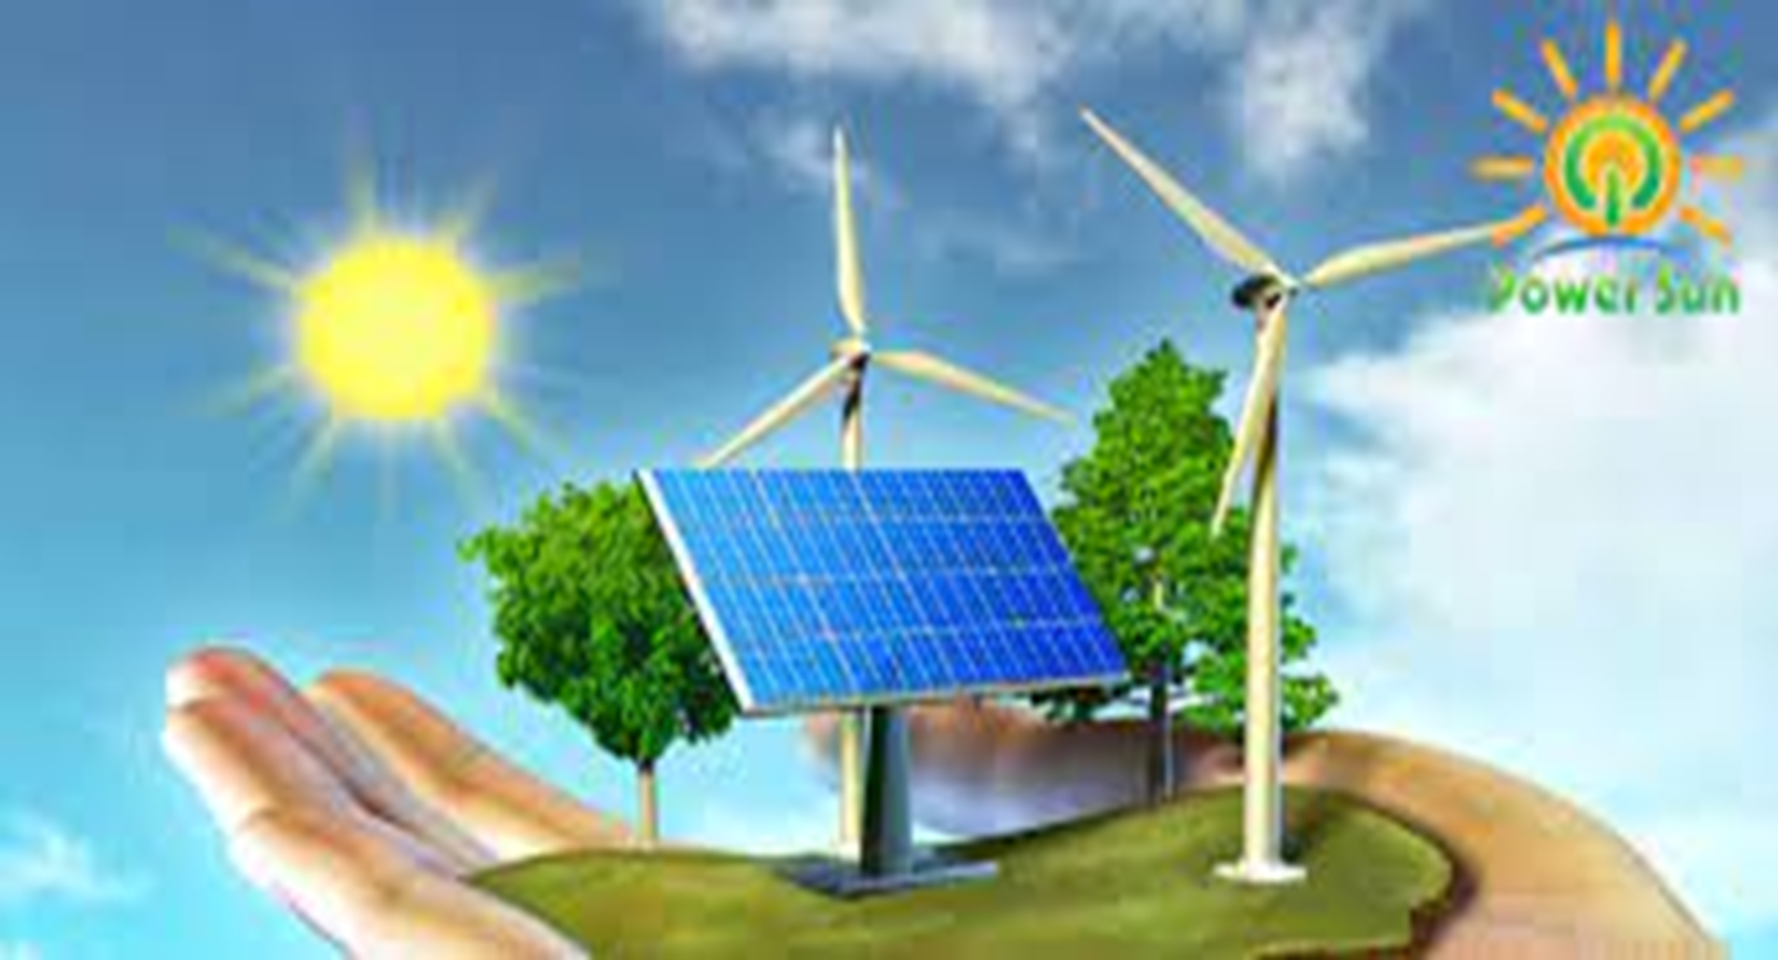
Câu 2: Hiệu suất của nhà máy điện dùng năng lượng mặt trời không bằng 1/3 hiệu suất của nhà máy nhiệt điện. Tại sao người ta vẫn khuyến khích xây dựng nhà máy điện dùng năng lượng mặt trời.
Trả lời
Năng lượng mặt trời là năng lượng vô hạn, sạch trong khi đó năng lượng lượng để sản xuất cung cấp cho nhà máy nhiệt điện là năng lượng hữu hạn, tương lai sẽ bị cạn kiệt dần nên người ta vẫn khuyến khích xây dựng nhà máy điện dùng năng lượng mặt trời.

Slide 26
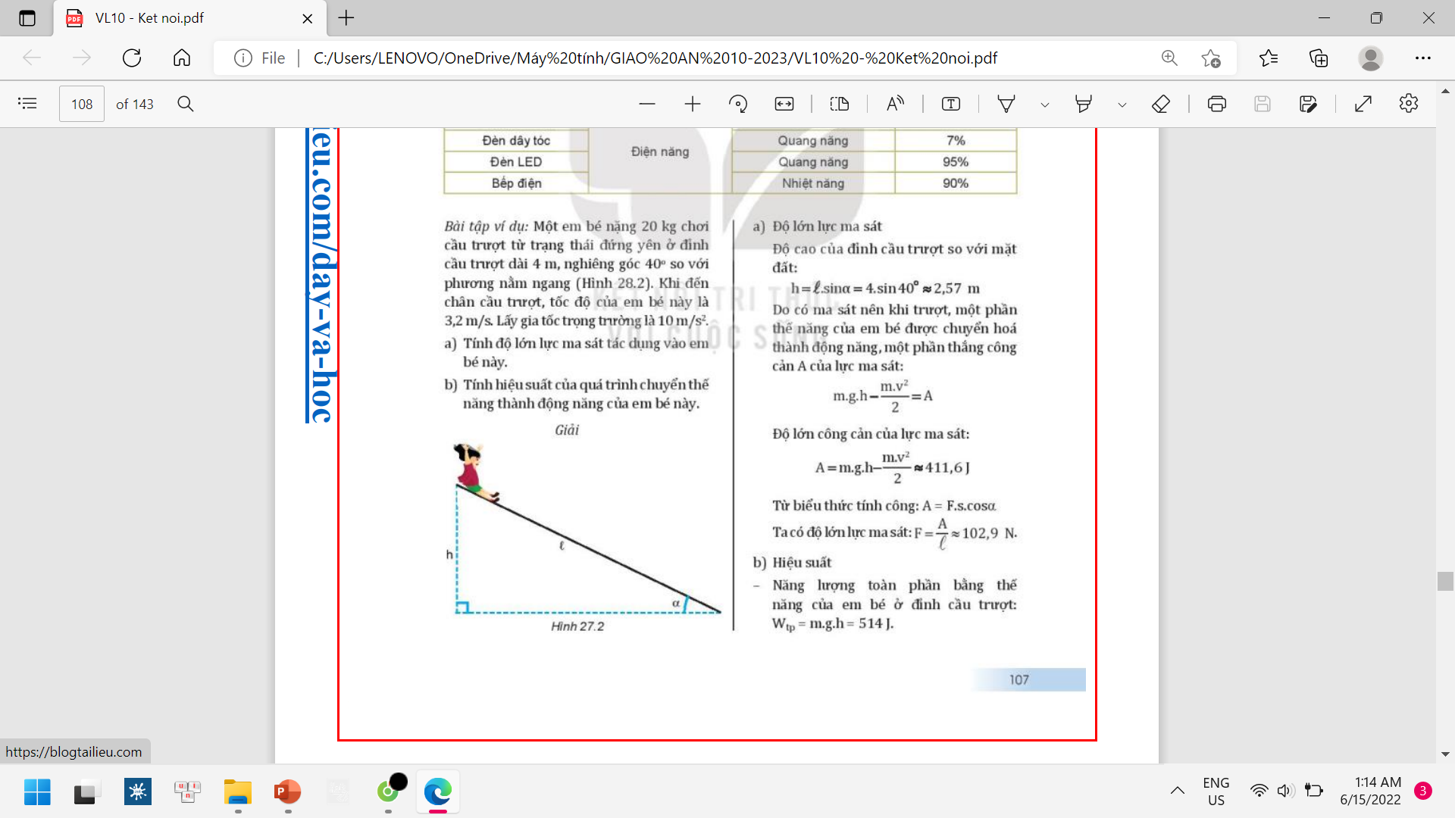
BÀI TẬP VÍ DỤ
Một em bé nặng 20kg chơi cầu trượt từ trạng thái đứng yên ở đỉnh cầu trượt dài 4m, nghiêng góc 40⁰ so với phương nằm ngang. Khi đến chân cầu trượt tốc độ của em bé này là 3,2 m/s. Lấy gia tốc trọng trường là 10m/s².
a. Tính độ lớn lực ma sát tác dụng vào em bé này.
b. Tính hiệu suất của quá trình chuyển thế năng thành động năng của em bé này.

Slide 27
1. Em hãy xác định sự chuyển hóa năng lượng trong bài toán VD?
ĐỘNG NĂNG
NL có ích
THẾ NĂNG
NL Toàn phần
Năng lượng thắng công cản của lực ma sát
NL hao phí
2. Xác định hiệu suất quá trình chuyển thế năng thành động năng của em bé trong VD?

Slide 28
IV
HS thực hiện nhiệm vụ tại nhà
VẬN DỤNG
NV 1: HS thực hiện câu 3 trang 108 sgk.
NV 2: Thực hiện nội dung em có thể trang 108 sgk.

Slide 29


CẢM ƠN CÁC EM ĐÃ THEO DÕI BÀI HỌC

